Slide 1

Yönetim Muhasebe
Prof. Dr. Serhan Gürkan

Slide 2
Kısa Hatırlatmalar
Faaliyet Ölçüsü (Cost Driver) Nedir?
Tanım: Bir maliyeti harekete geçiren/artan faaliyet ölçüsüdür.
Model: Y = aX + b
a: birim başına değişken maliyet
X: seçtiğin faaliyet ölçüsü (adet, makine-saat, işçi-saat, km…)
b: sabit kısım (X’den bağımsız)
Kritik soru: “Seçtiğim X, bu maliyeti gerçekten tetikliyor mu?”
“Bir fırında elektrik gideri için X ne olmalı: üretilen ekmek adedi mi, fırının çalışma saati mi? Neden?”

Slide 3
İyi Bir X Nasıl Seçilir?
Nedensellik: X arttıkça maliyet mantıken artmalı (doğrudan ilişki).
Ölçülebilirlik: Kolay ve tutarlı şekilde ölçülebilmeli.
Basitlik: Gereksiz karmaşadan kaçın (tek baskın sürücü çoğu zaman yeter).
Bir pastanede aylık maliyetler: Her biri için uygun X’i yaz
Karton kutu gideri …. ?
Fırın elektrik gideri …. ?
Kurye yakıt gideri …. ?
Depo kirası …. ?

Slide 4
Neden Önemsiyoruz?
Bütçe ve tahmin (Y = a + bX ile plan)
CVP / katkı analizi (katkı payı, başa baş)
Fiyatlama ve kararlar (ek birim maliyeti öngörme)
“Doğru X’i seçmek, bütçe hatasını nasıl azaltır?”

Slide 5
Sabit – Değişken Giderleri Ayrıştırma Yöntemleri
Hesap analizi (pratik ama öznel)
En düşük ve en yüksek hacimler tekniği (hızlı, aykırıya hassas)
Serpme diyagramı (görsel kontrol)
Yarı ortalamalar tekniği (hızlı, aykırıya daha az hassas)
Basit regresyon - En küçük kareler tekniği (en sağlam; R², anlamlılık)

Slide 6
Neden bu yöntemler var?
Tek tek fatura okumak yavaş ve öznel olabilir.
Yöntemler hızlı, tekrarlanabilir, tutarlı sonuç verir.
Y = a·x + b
Böylece x (faaliyet) değiştiğinde maliyet nasıl değişir net ve hızlıca görürüz.

Slide 7
Hesap Analizi
Gider hesaplarını tek tek gözden geçirip değişken, sabit veya karma diye uzman görüşüyle sınıflandırma yöntemidir.
Ne Zaman Tercih Edilir?
Hızlı ilk tahmin lazımken
Veri kısıtlı (az dönem, dağınık kayıt)
Operasyon bilgisi güçlü (yönetici, usta başı deneyimi)
Regresyon vb. istatistik araçlara erişim yokken

Slide 8
Adım Adım Nasıl Yapılır?
Kapsamı seç (hesap/grup, dönem)
Her hesabı değişken–sabit–karma diye etiketle
Nedenini yazılı notla (kanıt: sözleşme, fatura yapısı, süreç)
a ve b için basit tahmin koy:
Toplam fonksiyon: ilgili hesapları topla → Y_toplam = Σ(a_i·x) + Σ(b_i)

Slide 9
Hızlı Sınıflandırma Rehberi
Direkt malzeme, ambalaj, komisyon → genelde değişken (a·x)
Kira, sigorta, yönetici maaşı → genelde sabit (b)
Elektrik, bakım, telefon → çoğu zaman karma (a·x + b)

Slide 10
Şirketin şehir içi teslimatını yapan tek ticari araç
Gider kalemi | Tür | Gerekçe (özet) | Parametre
Yakıt | Değişken | Tüketim km ile orantılı | 0,12 L/km × 40 TL/L ≈ 4,8 TL/km
Rutin bakım (yağ, filtre vb.) | Değişken | Kullanım arttıkça artar | 0,6 TL/km
Lastik aşınma payı | Değişken | km ile aşınır | 0,4 TL/km
Şoför maaşı | Sabit | Ay bazında sabit ücret | 22.000 TL/ay
Kasko/ Trafik sigortası | Sabit | Aylık sabit | 1.500 TL/ay
MTV/vergiler (aylık pay) | Sabit | Aylık paylaştırılmış | 500 TL/ay
Amortisman (aylık pay) | Sabit | Zaman bazlı | 6.000 TL/ay
Park/garaj | Sabit | Aylık sabit kira | 1.000 TL/ay
Y = 5,8TL/km * X + 31.000TL

Slide 11
Avantajları – Dezavantajları
Çok hızlı ve ucuz
Alan bilgisini kullanır (pratik gerçeklerle uyum)
İlk esnek bütçe için yeterli doğruluk sağlayabilir
Öznel olabilir (kişi–kişiye değişir)
Kanıta dayanak zayıfsa hataya açık
Aykırı dönemleri gözden kaçırabilir
Regresyona göre istatistiksel güvencesi yok

Slide 12
Ne Zaman Özellikle Gerekli?
Yeni hat/şube açıldı; uzun veri geçmişi yok.
ERP geçişi sonrası veriler henüz tutarlı değil.
Mevsimsel/aykırı dönemler çok; hızlı ön tahmin lazım.
Zaman kısıtı var; “bu hafta” bütçe sunumu.

Slide 13
En Düşük Ve En Yüksek Hacimler (High – Low) Tekniği
High–Low: Veriye dayanır (en yüksek ve en düşük x’i kullanır) → daha nesnel.
Az veriyle (iki nokta) a ve b’yi hızlıca bulur.
Ne Zaman Tercih Edilir?
Hızlı, sayısal bir ayrıştırma istiyorsun.
Veri az, regresyon kuracak kadar dönem yok.
Hesap analizindeki öznelliği azaltmak istiyorsun.

Slide 14
Ön Koşullar
x (faaliyet ölçüsü) doğru seçilmeli (adet, makine-saat, km, vb.).
Kullanılan dönemler aynı koşullarda olmalı (fiyat/anomali not edilmelidir).
İlgili aralıkta kalmalısınız; kapasite sıçraması yoksa model geçerlidir.

Slide 15

Adım Adım High–Low (Formül)
En yüksek x ve en düşük x dönemlerini seç.
a = (Y_yüksek − Y_düşük) / (x_yüksek − x_düşük)
b = Y_yüksek − a·x_yüksek (veya düşük değerle aynı b bulunur)
Fonksiyon: Y = a·x + b

Slide 16
Amaç: Röntgen Servisi’nin aylık bakım-onarım giderini tahmin etmek.
Varsayım: Gider karmadır; değişken kısmı hasta-günü (x) ile artar.
Periyodik bakım sözleşmesi (asansör, iklimlendirme, hemşire çağrı sistemi)
Teknik servis hazır bulundurma (7/24 çağrı anlaşması, nöbet)
Kalibrasyon/sertifikasyon (tıbbi cihaz rutin testleri)
Yazılım bakım/lisans (bakım modülü, DYS)
Ortam gereklilikleri (filtre değişim planı, küçük onarım kitleri)
Neden “karma” gider gibi davranır?
Kullanıma bağlı kısım (değişken): Hasta-günü arttıkça cihaz ve altyapı daha çok kullanılır → onarım, sarf, kalibrasyon sıklığı artar.
Sürdürme (sabit) kısmı: Departmanın açık kalması için bakım sözleşmeleri, hazır bulundurma, zorunlu periyodik kontroller gibi giderler hasta sayısından bağımsız katlanılır.

Slide 17
Örnek
Ay | Hasta-günü (x) | Bakım Gideri (Y, TL)
Ocak | 5.600 | 7.900
Şubat | 7.100 | 8.500
Mart | 5.000 | 7.400
Nisan | 6.500 | 8.200
Mayıs | 7.300 | 9.100
Haziran | 8.000 | 9.800
Temmuz | 6.200 | 7.800

Slide 18
Örnek Çözüm
x_high = 8.000 (Haziran), Y_high = 9.800
x_low = 5.000 (Mart), Y_low = 7.400
a = (9.800 − 7.400) / (8.000 − 5.000) = 2.400 / 3.000 = 0,8 TL / hasta-günü
b = 9.800 − 0,8×8.000 = 9.800 − 6.400 = 3.400 TL/ay
Model: 𝑌=0,8⋅𝑥+3.400
Y=0,8⋅x+3.400 (aylık)

Slide 19
Model Kontrolü (Nisan)
x=6.500 için tahmin Y=0,8×6.500+3.400=8.600 TL; gerçek 8.200 TL → +400 TL fark.
→ Model yakınsar, ancak mükemmel değildir (mevsimsellik, tek seferlik arıza vb. etkiler olabilir).

Slide 20
Sınırlar ve Uyarılar
İlgili aralık: Eğer yatak sayısı/kapasite artarsa, b basamaklı sıçrayabilir.
Aykırı aylar: Büyük arızalar veya ekstra hizmet sözleşmeleri a/b’yi bozar.
High–Low, outlier’a duyarlı: İleride regresyon ile tüm veriyi kullanıp doğrula.

Slide 21
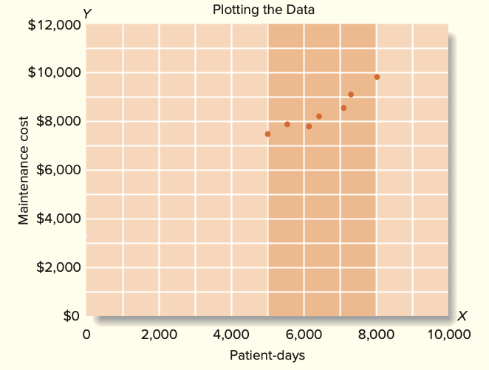
Serpme Diyagramı Yöntemi
Tanım: Maliyet (Y) ile faaliyet (x) arasındaki ilişkiyi noktalarla gösteren grafik.
Amaç: Davranışı gözle teşhis etmek (doğrusal mı? aykırı var mı?).

Slide 22
Neden Kullanırız?
Doğrusallık testi: Noktalar yaklaşık düz bir çizgiyi takip ediyor mu?
Aykırı noktaları görürüz (arıza, tek seferlik tamir vb.).
High–Low için “yüksek–düşük x” dönemlerini sağlıklı seçeriz.

Slide 23
Görsel Okuma Kuralları
Noktalar yaklaşık çizgi oluşturuyorsa: doğrusal model mantıklı.
High–Low’da en yüksek ve en düşük x aylarını grafikten seç; aykırıysa ikinci yüksek/düşük kullan.

Slide 24
Yarı Ortalamalar Tekniği
Yöntem en düşük ve en yüksek hacimler tekniğinin daha gelişmiş bir uygulamasıdır.
Bu tekniğe göre, faaliyet dönemleri yüksek hacim ve düşük hacim şeklinde iki gruba ayrıldıktan sonra, grup toplamları dönem sayısına bölünerek ortalama x ve y değerleri bulunur.
Daha sonra bulunan bu değerler (önceki yöntemlerde olduğu gibi) doğrunun eğiminin (a) saptanmasında kullanılan denklem de yerine konularak belirlenir.

Slide 25
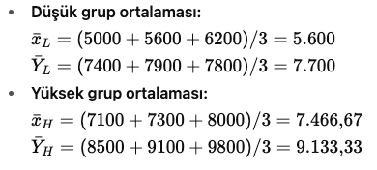
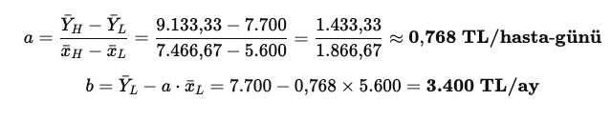
Ay | x (Hasta-günü) | Y (TL)
Mart | 5.000 | 7.400
Ocak | 5.600 | 7.900
Temmuz | 6.200 | 7.800
(Medyan) Nisan | 6.500 | 8.200
Şubat | 7.100 | 8.500
Mayıs | 7.300 | 9.100
Haziran | 8.000 | 9.800
Y = 0,768 x + 3.400

Slide 26
Basit regresyon - En küçük kareler tekniği
Neden Regresyon?
Hesap analizi: hızlı ama öznel
High–Low: 2 nokta kullanır (aykırıya duyarlı)
Regresyon: tüm noktaları birlikte kullanır → a ve b’yi en iyi uyum ile bulur, ayrıca R² verir (uyum kalitesi)
Amaç: Toplam hata karelerini en aza indiren eğim (a) ve kesişim (b)

Slide 27
(İstersek) Excel/Sheets’te Nasıl?
Veri → Ekle > Dağılım grafiği (serpme)
Grafikte sağ tık → Trend çizgisi ekle → “Denklemi grafikte göster”, “R²’yi göster” kutucuklarını işaretle.

Slide 28
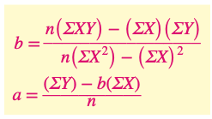
Formül
burada:
X = Faaliyet seviyesi (bağımsız değişken)
Y = Toplam karma maliyet (bağımlı değişken)
a = Toplam sabit maliyet (düzgenin dikey kesimi)
b = Faaliyet birimi başına değişken maliyet (düzgenin eğimi)
n = Gözlem sayısı
Σ = Tüm n gözlemlerin toplamı

Slide 29
